Slide 1




Il y a tant d’histoires à écrire dans une seule image que chacun y invente la sienne
L’instant
34/1
Photos prises par
un randonneur
pour le plaisir
du partage
Au cœur de Barr
KIENTZVILLE

Slide 2

Kientzville
est un village faisant partie de la commune de Scherwiller.
Le village est construit en 1947 par un industriel du textile, Robert Kientz, pour y loger ses ouvriers. Il fait appel à l'architecte Charles-Gustave Stoskopf, qui supervise le transfert de chalets en bois depuis Baden-Baden, au titre de dommage de guerre. Le village est souvent qualifié de "plus jeune village de France".
Au départ, il y avait 107 habitants, dont 51 enfants, répartis sur 45 chalets dont il reste encore quelques exemplaires. En 2023, il y a près de 700 habitants..

Slide 3
Kientzville, c’est la ville de Robert Kientz (1907-1967). Cet industriel du textile a acheté en 1936 l’usine de Scherwiller, investie depuis 1994 par les Compagnons d’Emmaüs. Il y a une petite hypocrisie sur le toponyme : on a pu dire qu’il faisait référence à un homonyme de Robert, le général André Kientz (1896-1962), qui a terminé sa carrière comme gouverneur des Invalides, avait sympathisé avec l’industriel et a présidé l’inauguration. Mais c’est bien le blason de Robert (deux chiens et une navette de tissage) que l’on retrouve sur celui de Kientzville, entre des cerfs qui évoquent celui de Scherwiller. Et c’est bien Robert qui a rêvé et voulu ce lieu.

Slide 4
Après la guerre, l’activité de cette usine qui produit du linge de maison et des tissus pour les vêtements décolle. « Entre 1945 et 1947, elle est passée d’une centaine à environ 500 employés », Il faut loger ces employés, et Kientz imagine donc sa cité. Il acquiert 54 d’hectares de terres dont les qualités étaient plus paysagères qu’agricoles et fait appel à l’architecte Charles-Gustave Stoskopf (1907-2004), à qui l’on devra les reconstructions de Bennwihr et Mittelwihr. Les maisons sont des chalets en bois fabriqués par des sociétés allemandes, et payés en partie par des dommages de guerre. « Et ce sont des prisonniers de guerre allemands qui les ont bâties ! , précise le chercheur. 143 chalets étaient prévus dans le plan initial. Seuls 45 seront construits. » Depuis, un seul a disparu. On peut s’amuser à les retrouver, sous les bardages d’isolation…

Slide 5
Un village privé coûte cher, et dès 1948 Robert Kientz a l’idée de faire en sorte que sa cité ouvrière soit aussi une station touristique : il fait construire un hôtel, un restaurant et même un aérodrome ! Alimenté en partie par un puits, le lac apparaît en 1950 : il accueille des jeux, des barques, des pédalos… Et, en été, des Alsaciens qui viennent y passer la journée. Une liaison en bus est mise en place avec la gare de Sélestat.
Mais l’activité industrielle rechute. Dès le milieu des années 50, le textile est en crise. Et Kientz ne peut plus subvenir aux besoins de sa « ville ». « Il y a eu le projet d’en faire une commune indépendante, mais ça n’a pas marché , raconte Mathieu Danner. Alors, en 1957, Kientzville a été cédé à Scherwiller. »

Slide 6
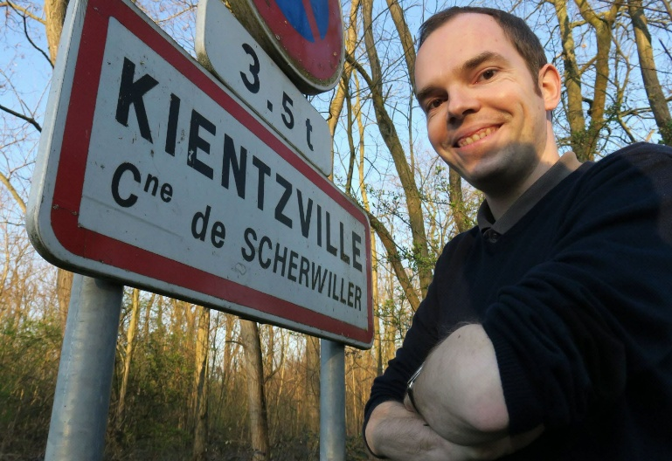
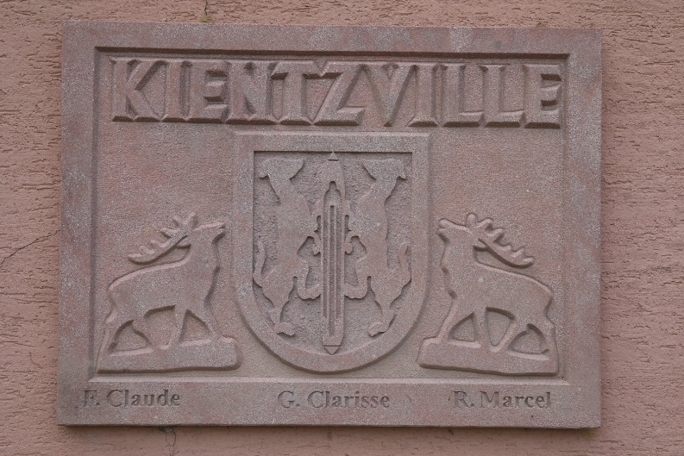
Le rêve s’est envolé, à l’instar des derniers avions, qui ont quitté l’aérodrome en 1955. Le lac n’a plus été alimenté en 1958 : barques et pédalos ont été déménagés au lac de canotage de Sélestat. L’usine a fermé en 1960. Le restaurant, lui, a attendu 2001 pour servir ses derniers clients… Et Kientzville s’est replié dans sa tranquillité. Il est devenu cet endroit hors du temps, fascinant parce que laissant deviner une histoire un peu folle sous ses dehors paisibles.

Slide 7
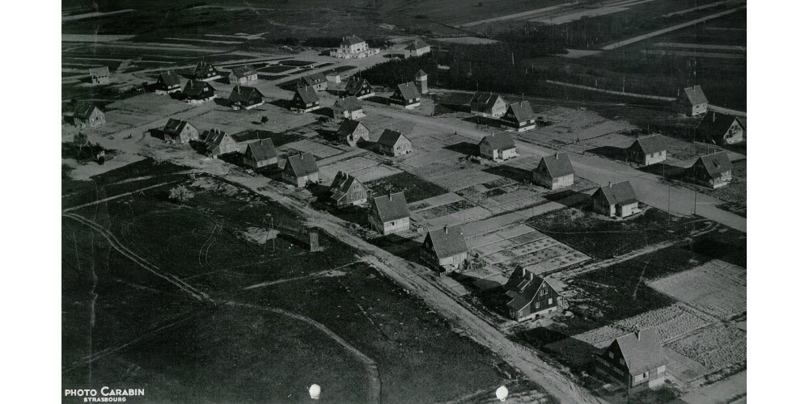

Une vue aérienne de Kientzville, en 1948, avec ses chalets et au fond, l’hôtel et le restauran

Slide 8
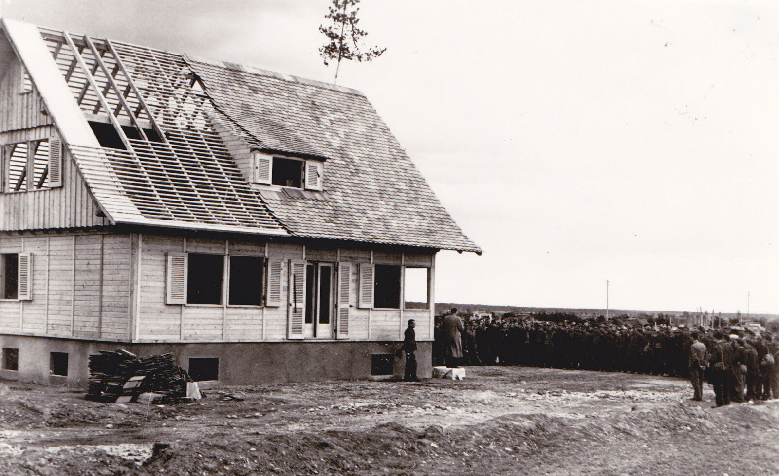
Lors du discours de Robert Kientz, le jour de l’inauguration du premier
chalet de Kientzville, le 3 avril 1947

Slide 9
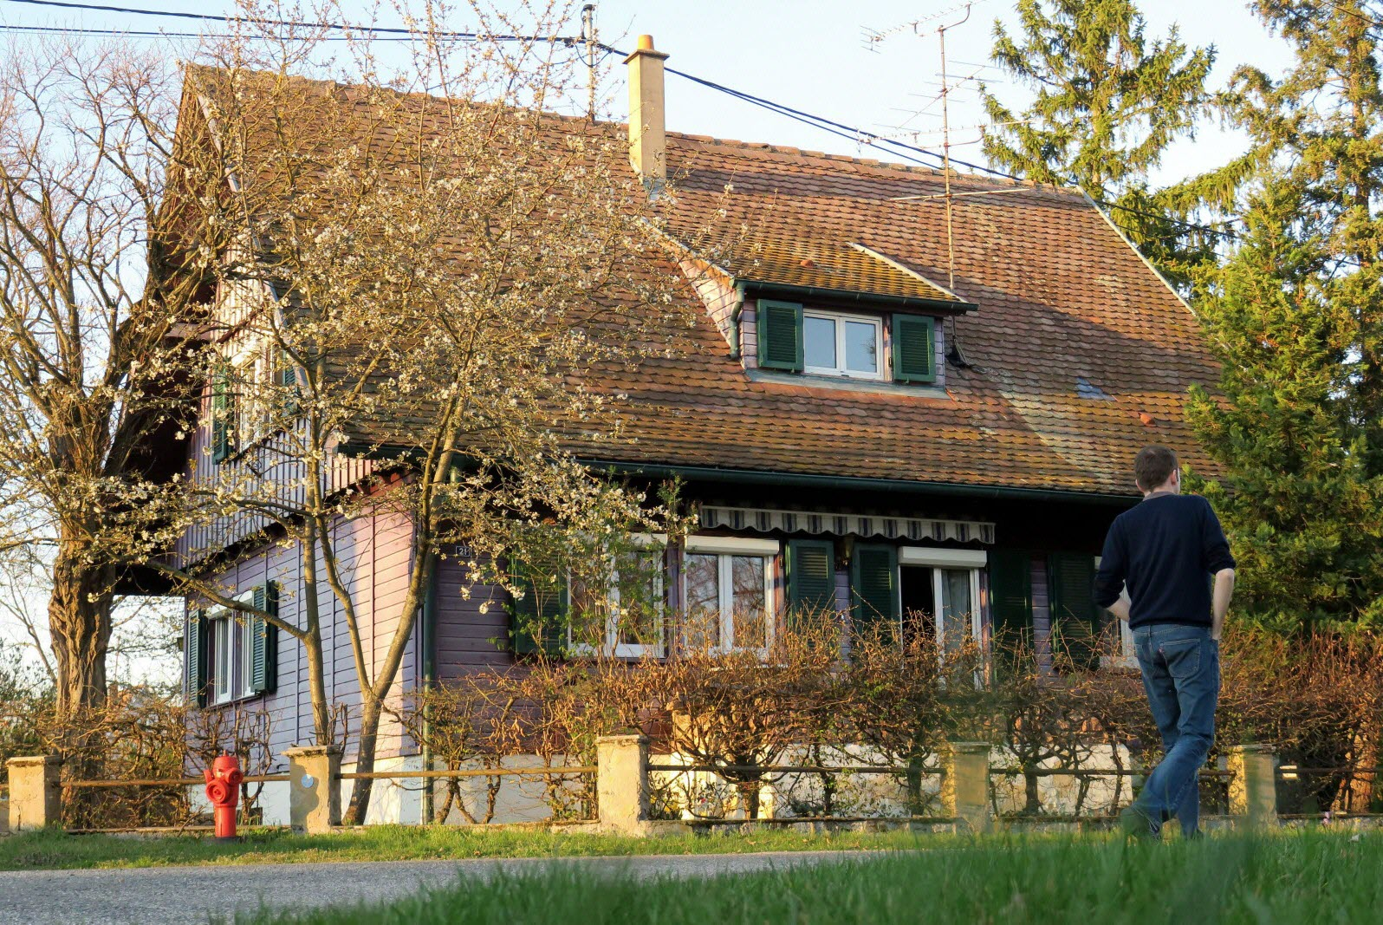
Le même chalet, 70 ans plus tard. Sur la façade figure le n° 21 (son emplacement dans la rue des Rossignols), mais aussi le chiffre 1
symbolisant son statut de première construction kientzvilloise.

Slide 10
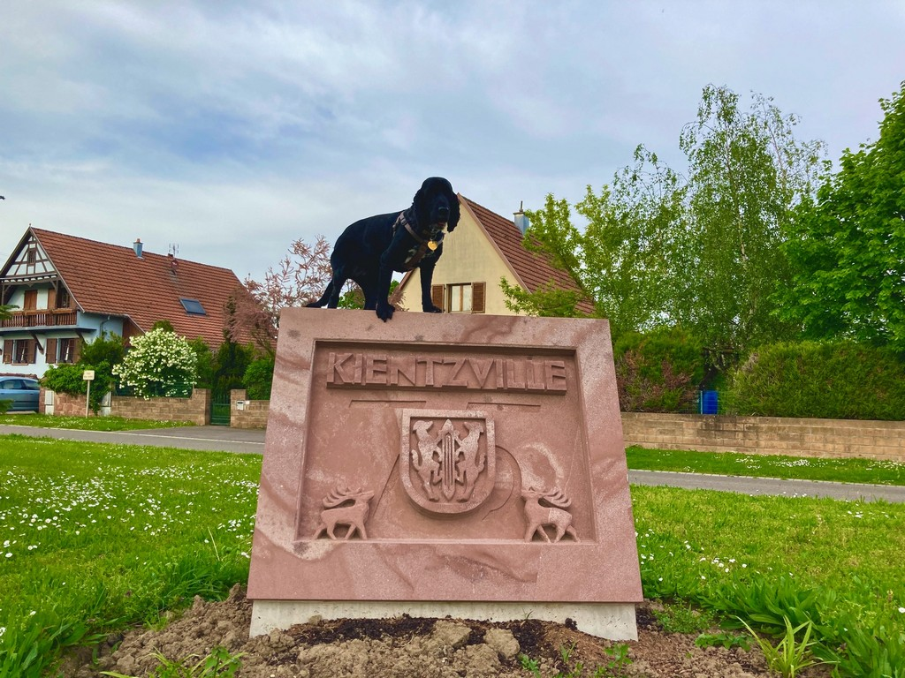

Slide 11
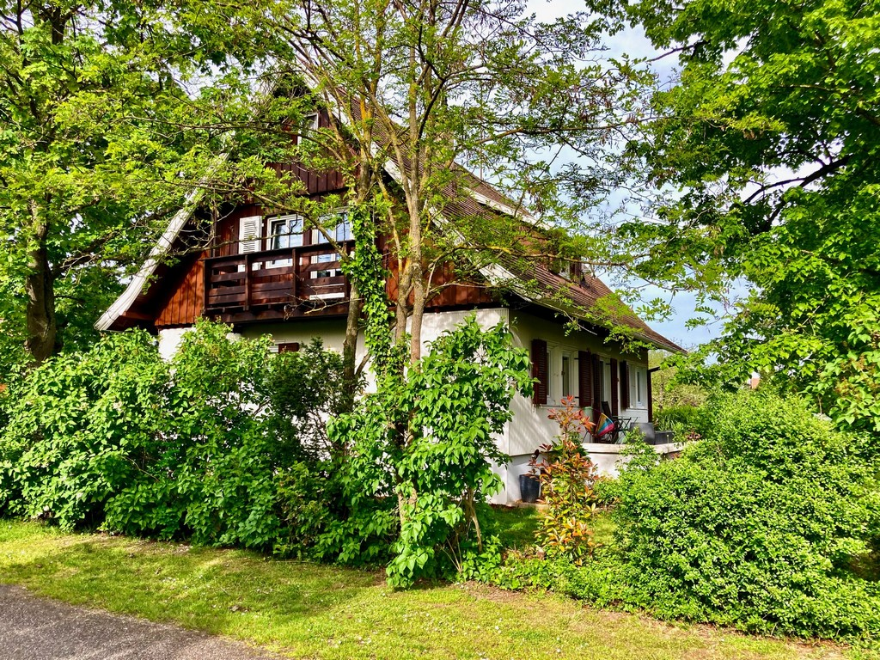

Slide 12
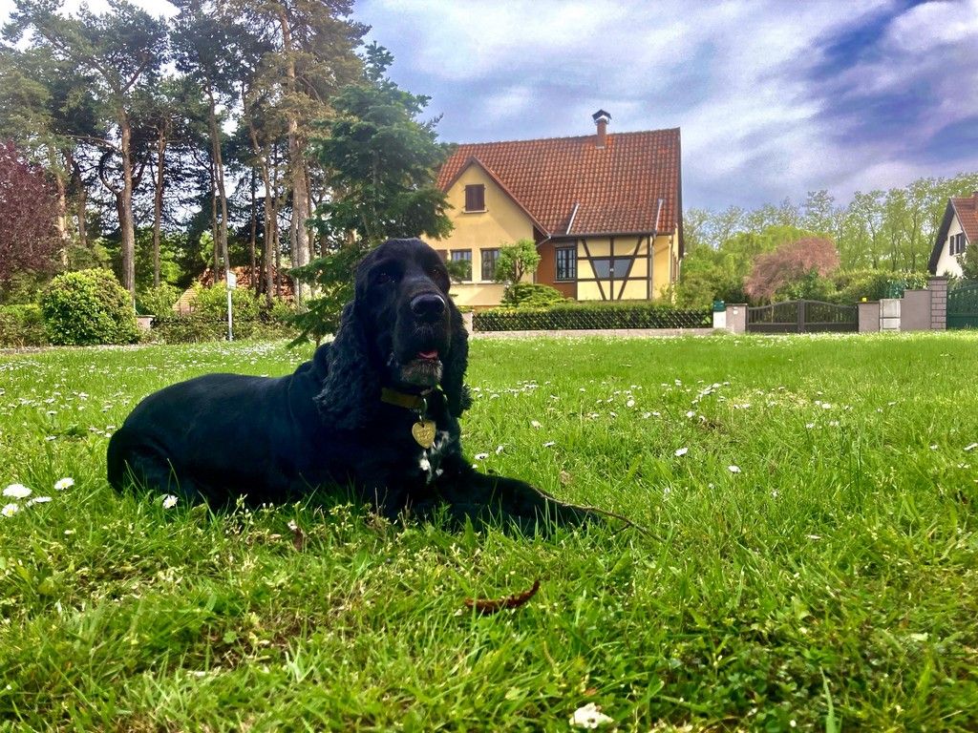

Slide 13
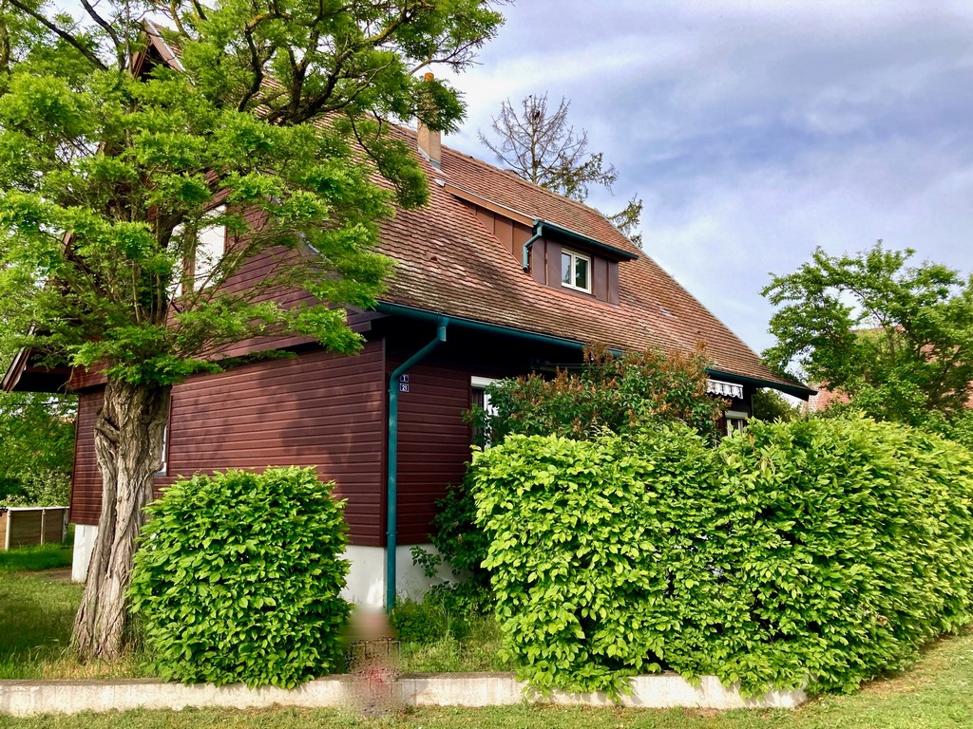

Slide 14
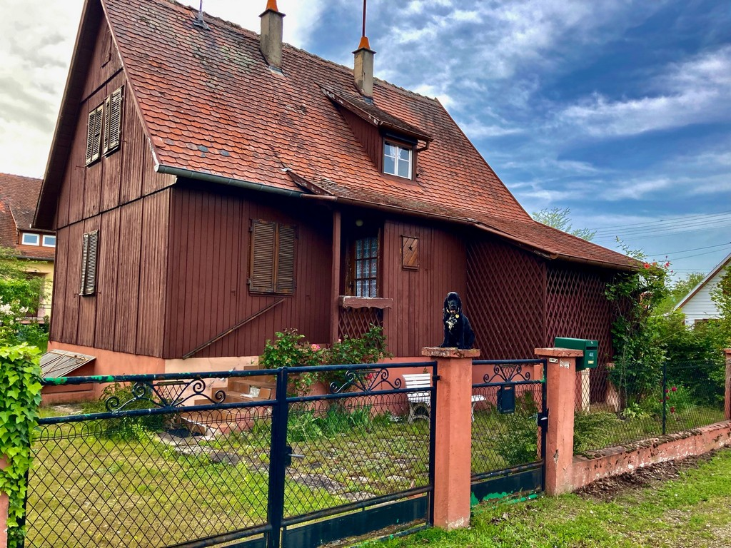

Slide 15
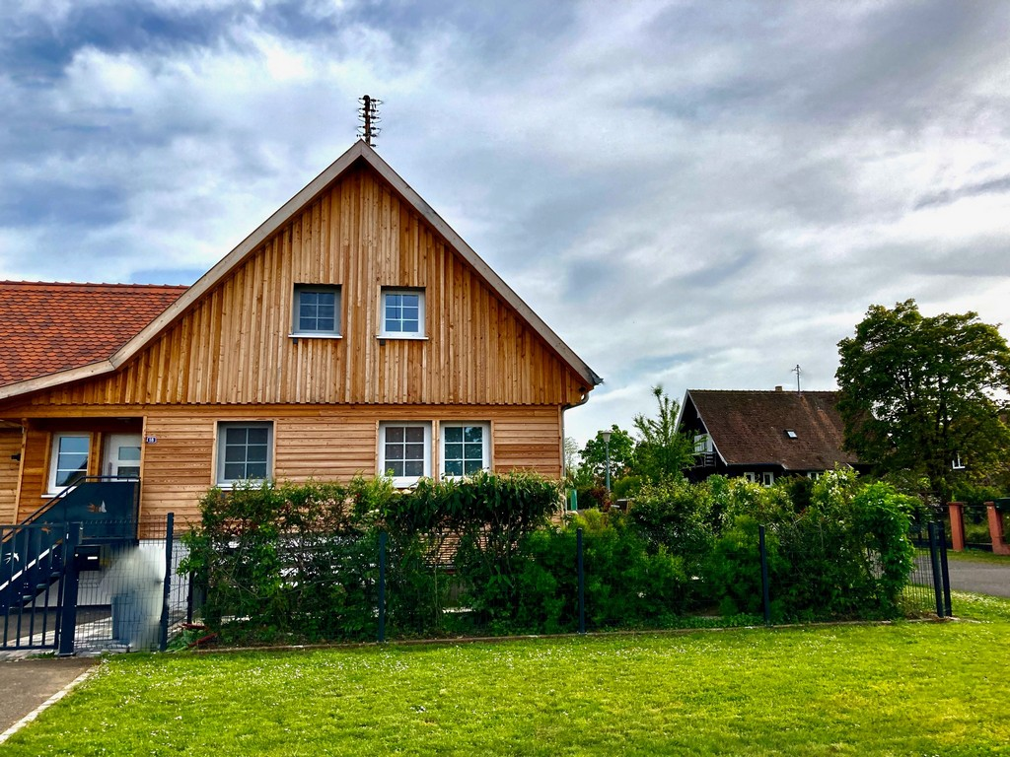

Slide 16
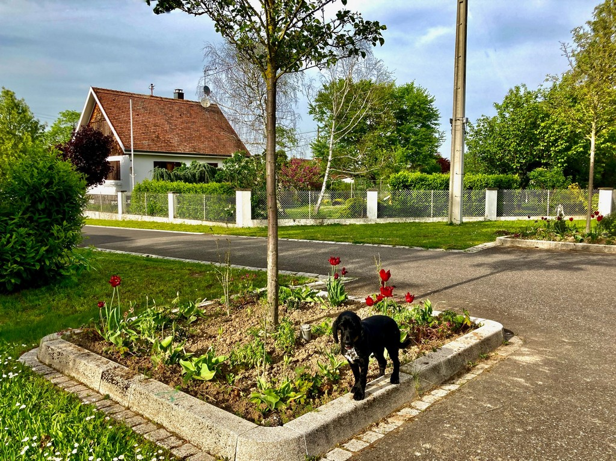

Slide 17
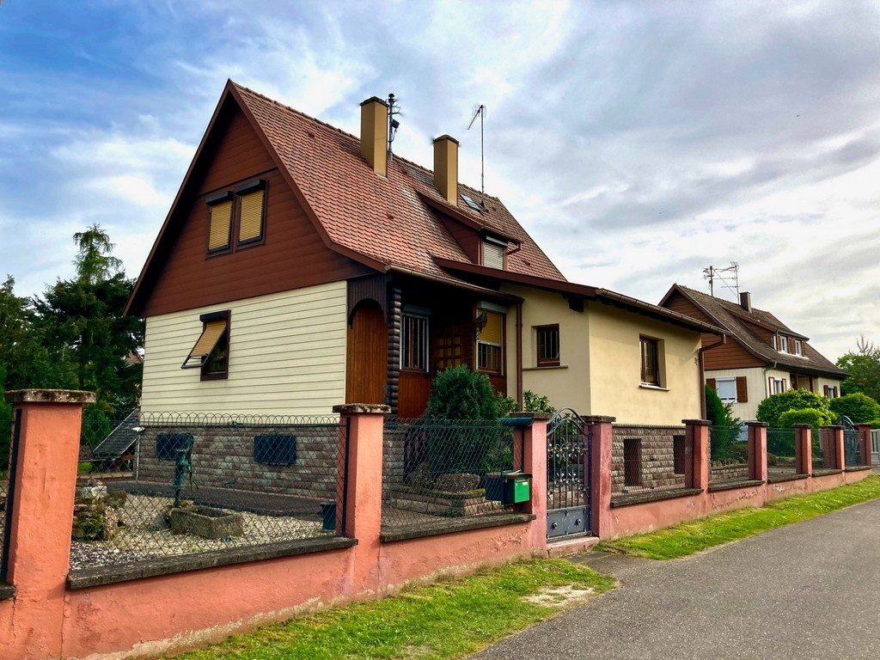

Slide 18
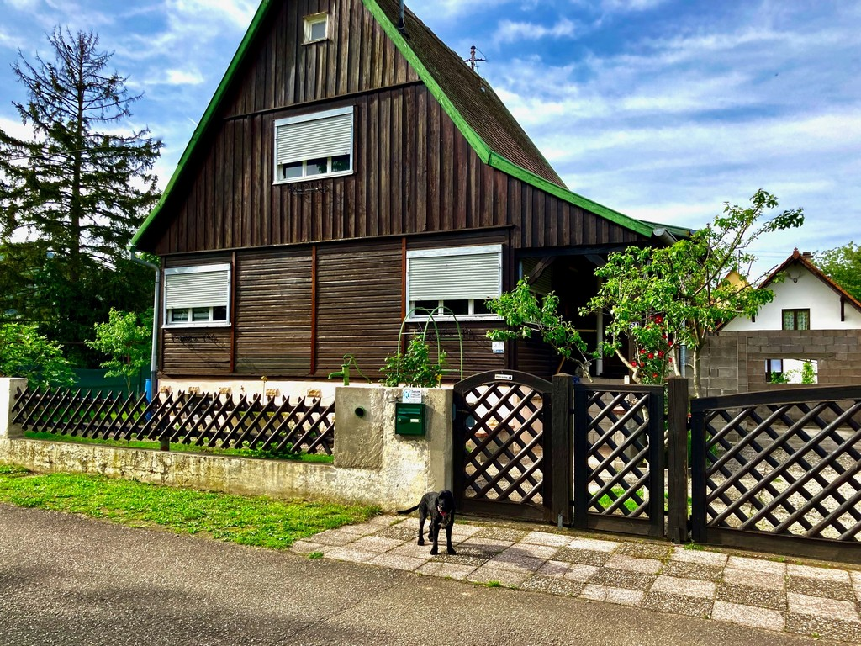

Slide 19
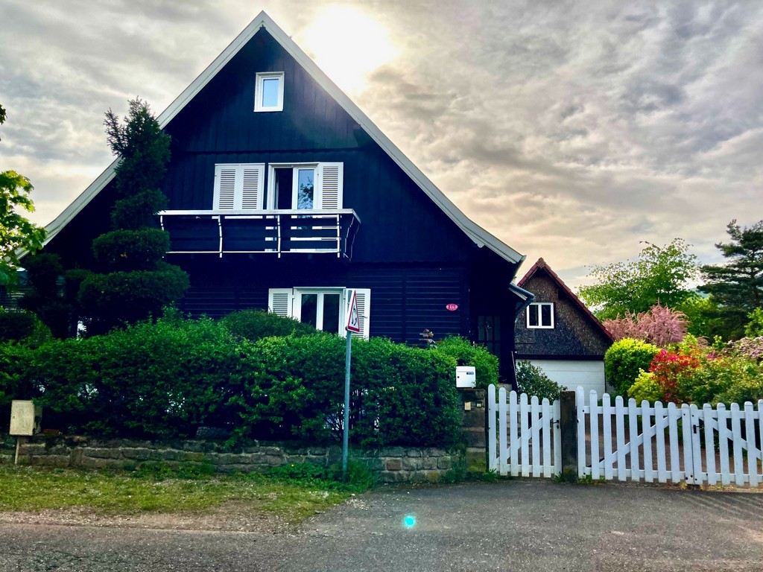

Slide 20
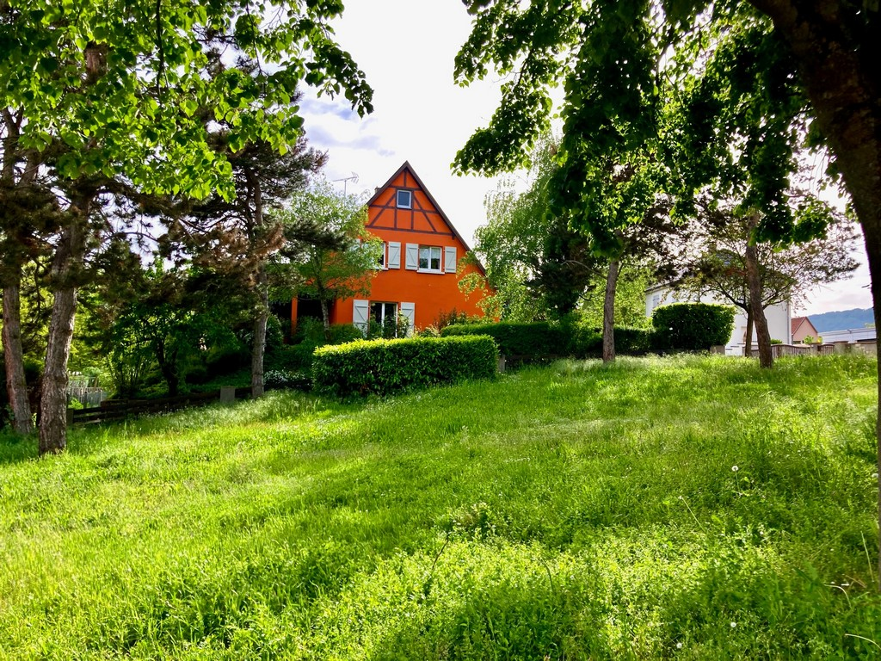

Slide 21
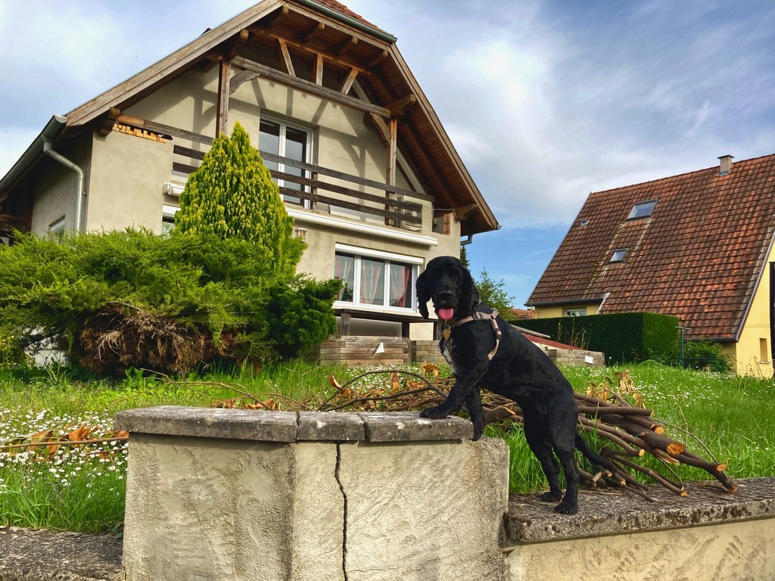

Slide 22
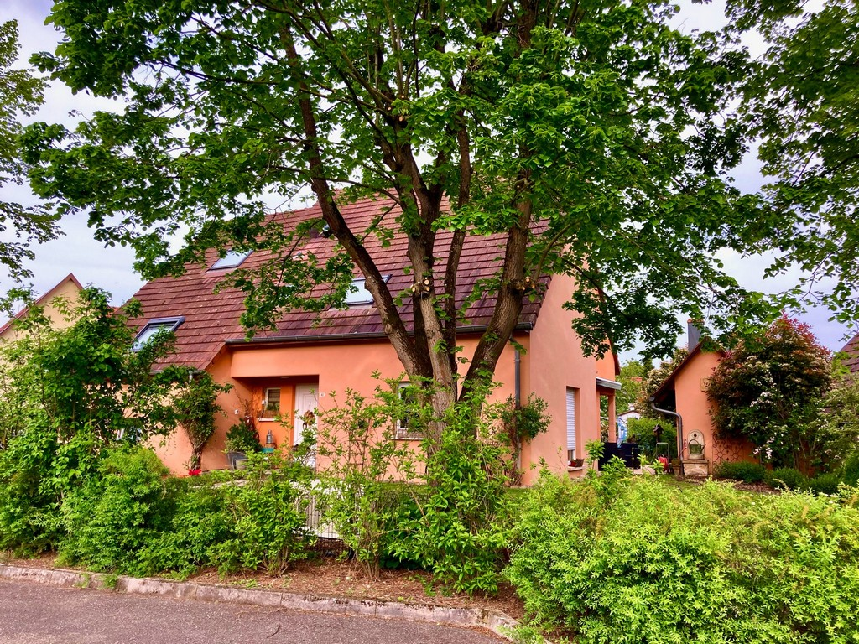

Slide 23
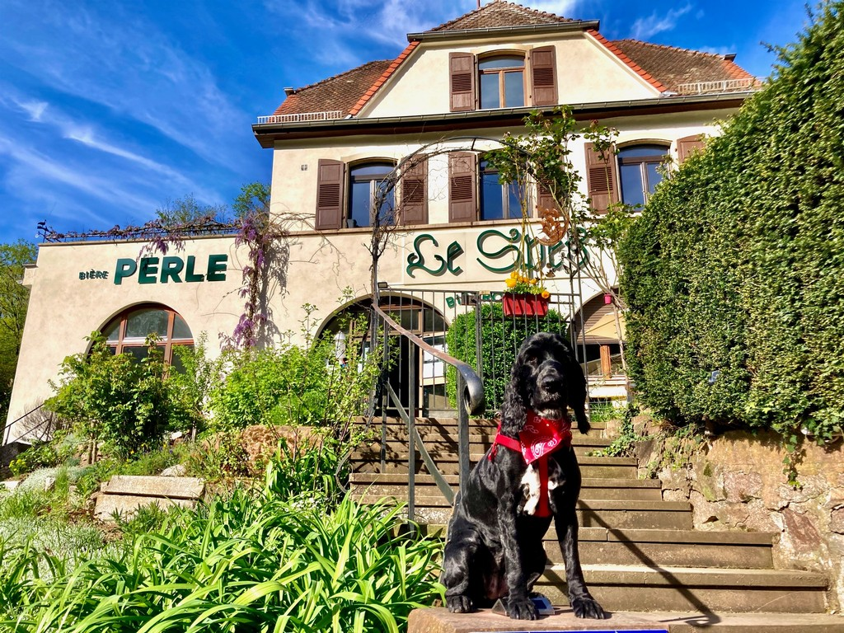

Slide 24
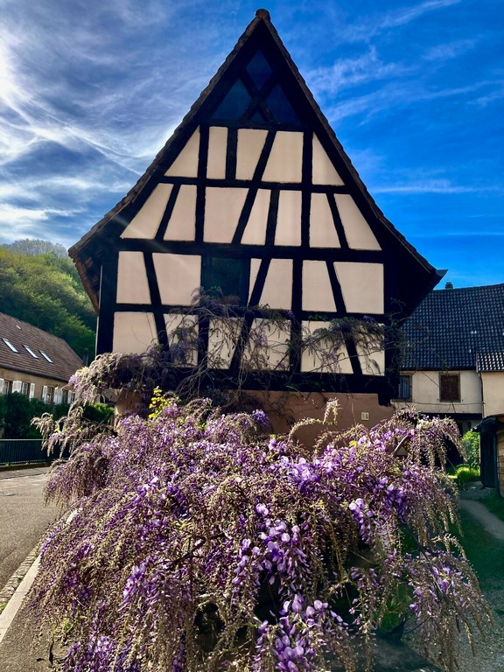

Slide 25
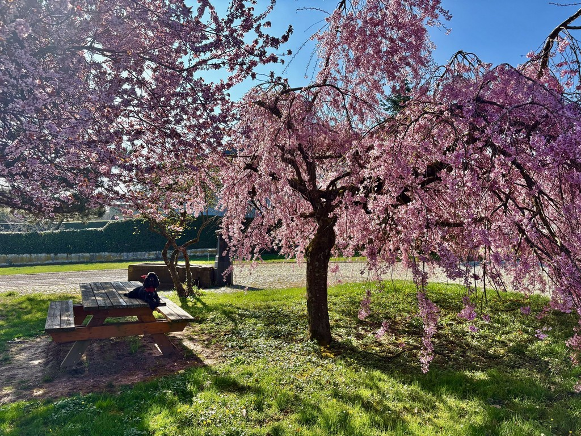

Slide 26
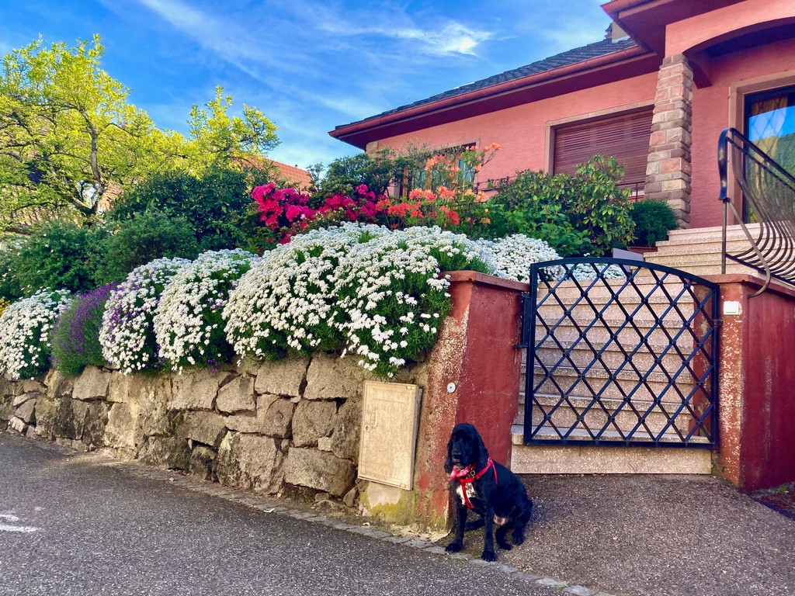

Slide 27
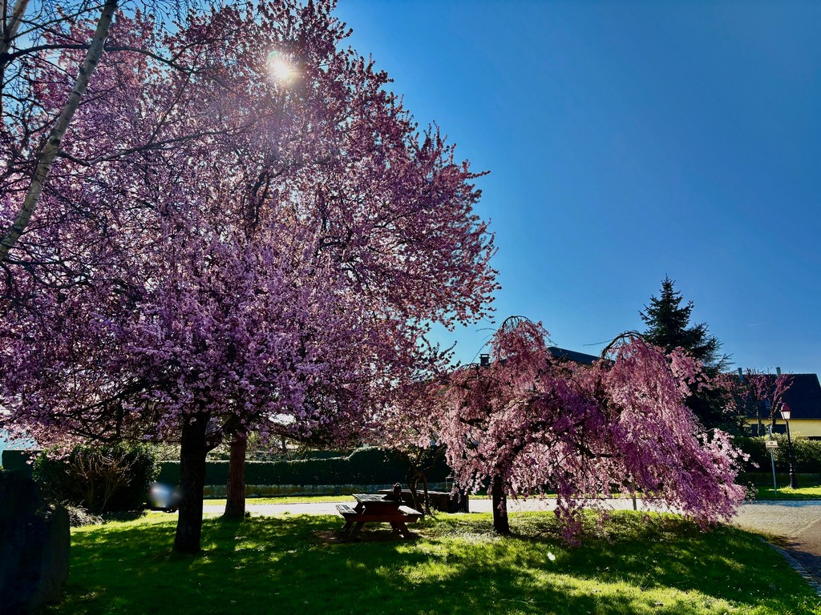

Slide 28
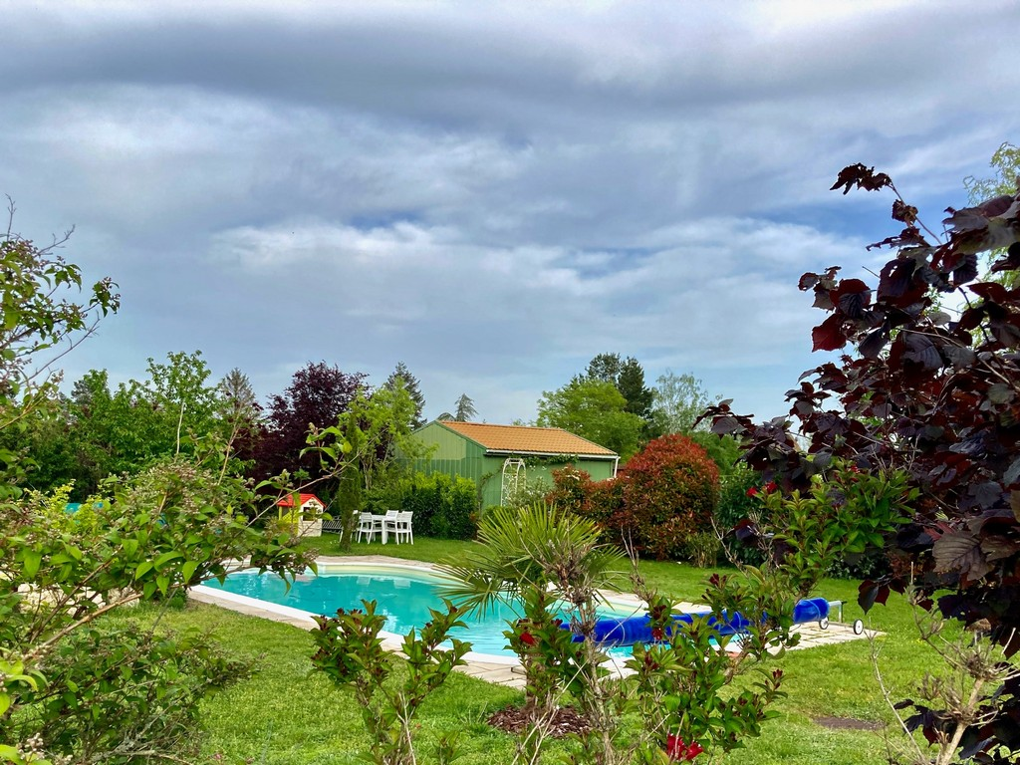

Slide 29
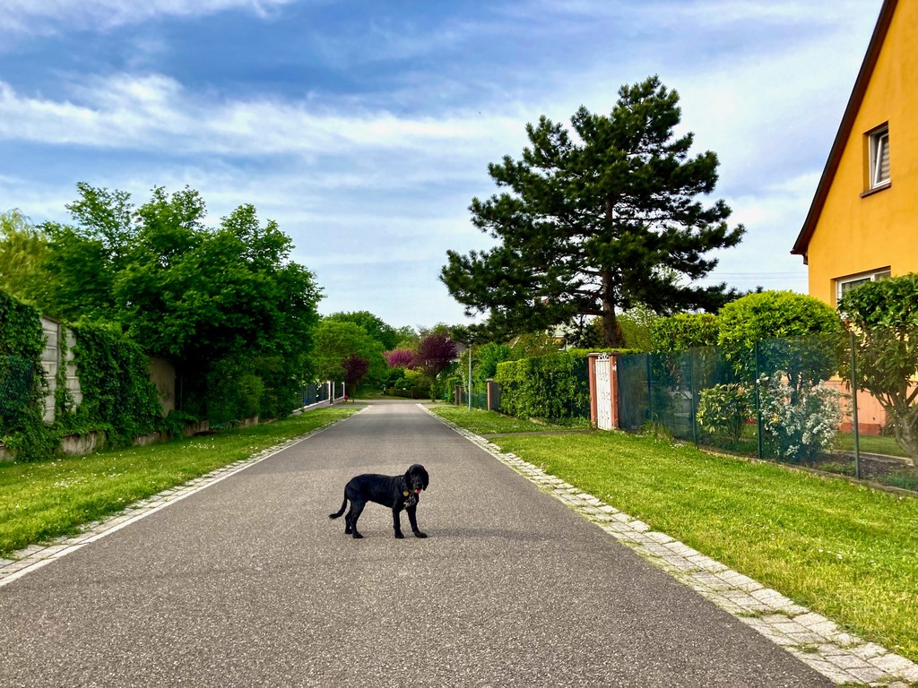

Slide 30
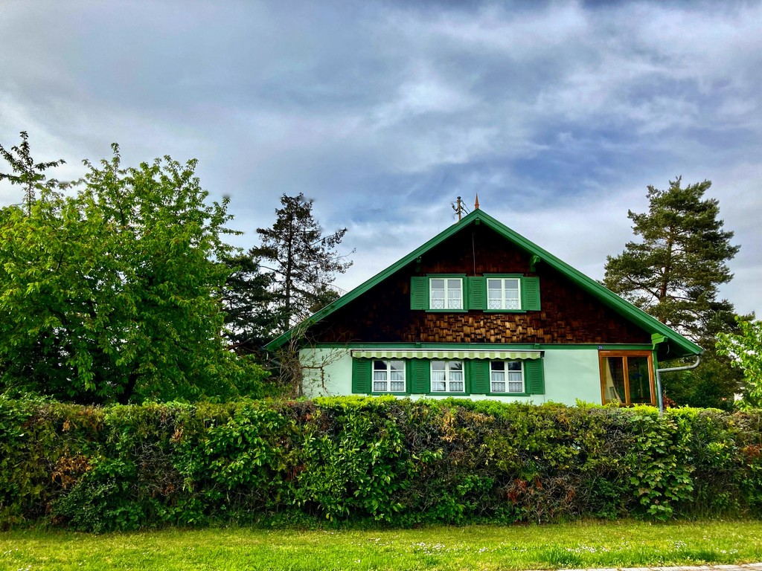

Slide 31
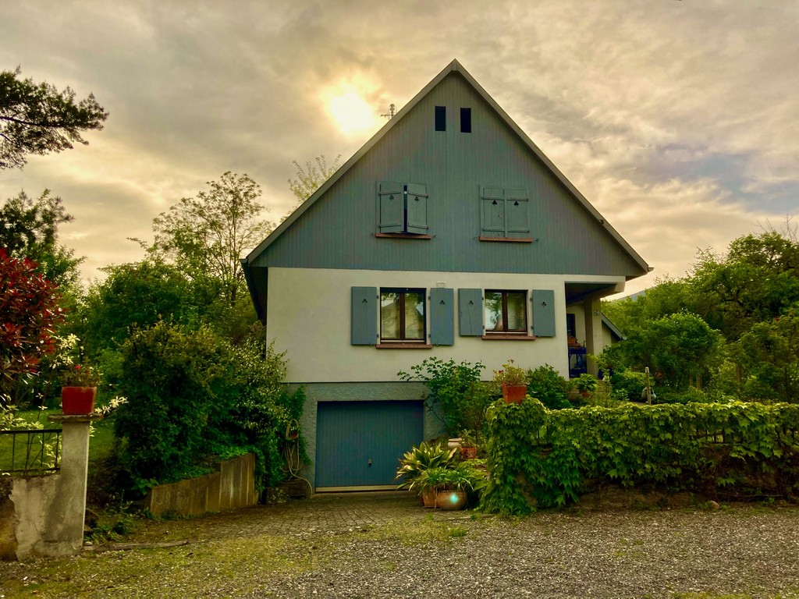

Slide 32
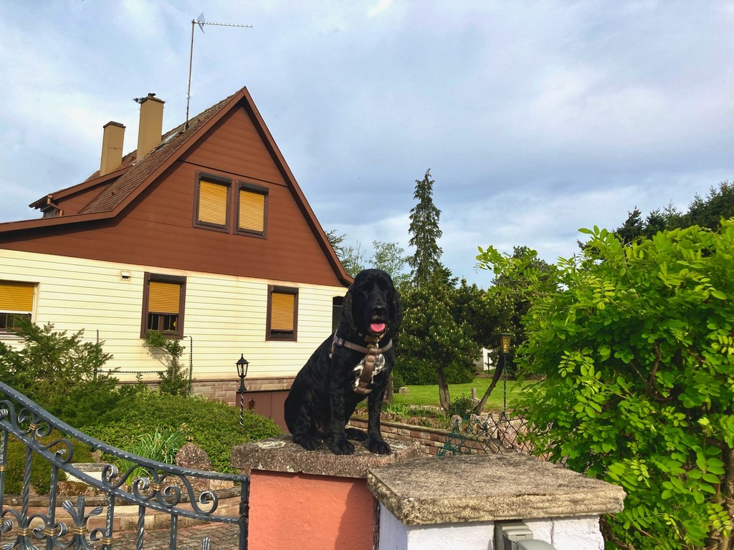

Slide 33
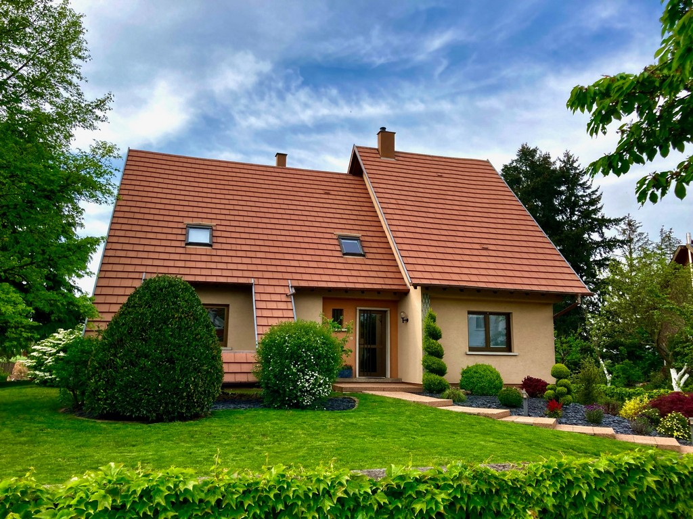

Slide 34
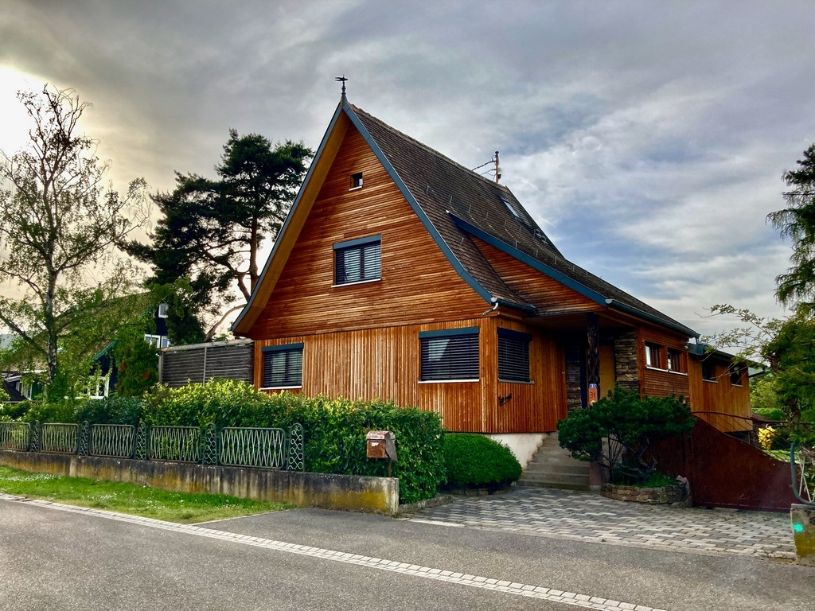

Slide 35
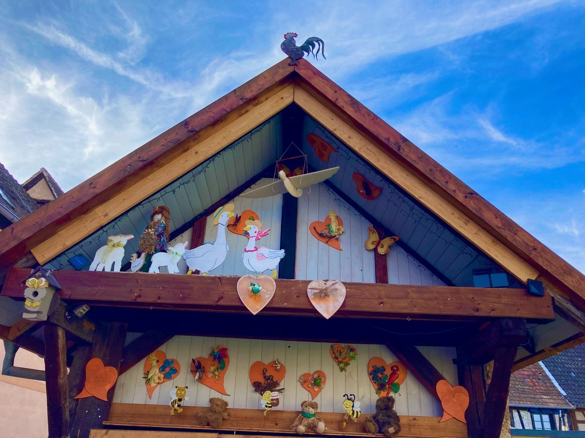

Slide 36


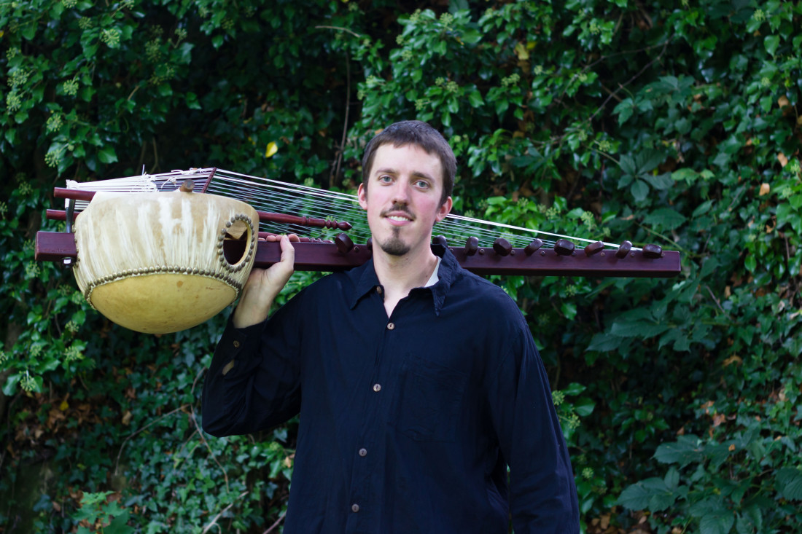

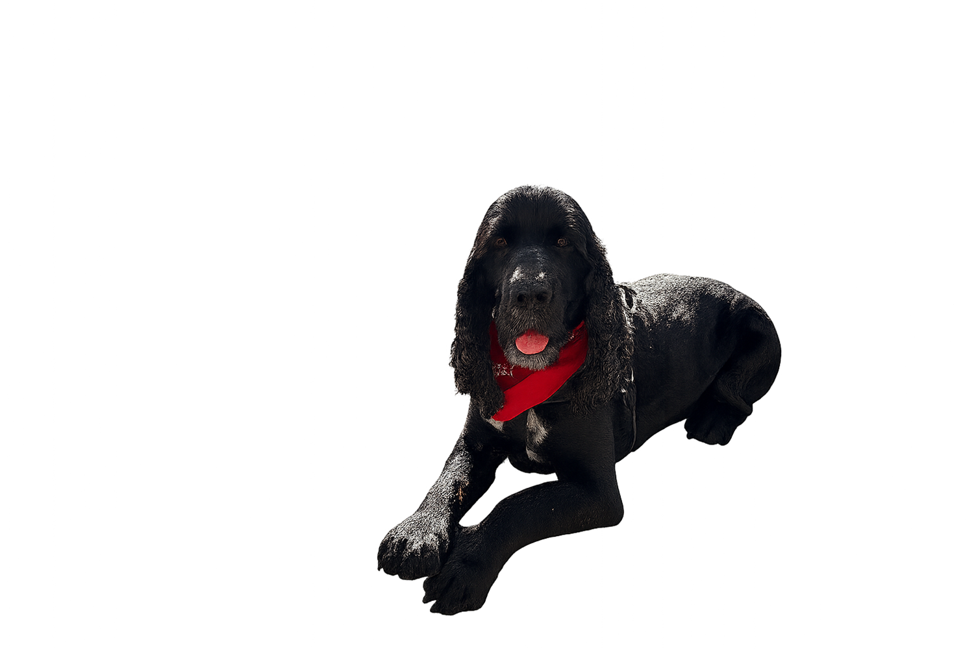
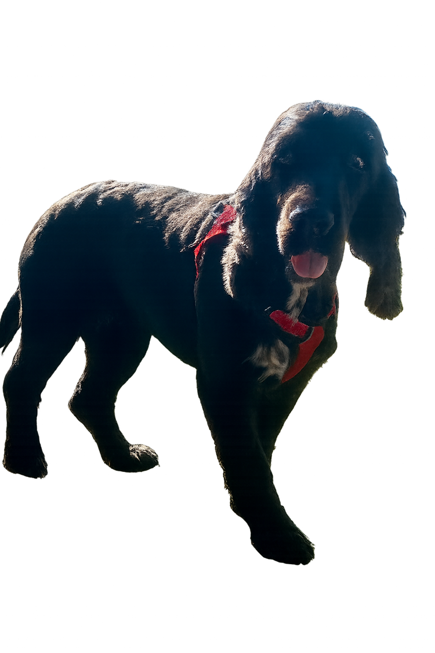

Sean Gaskell
West African Kora
Internet
06,11,.2025
2621
Participation
Création
Shannon Schätzele

